Slide 1

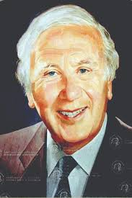

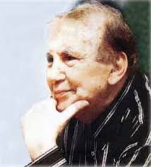
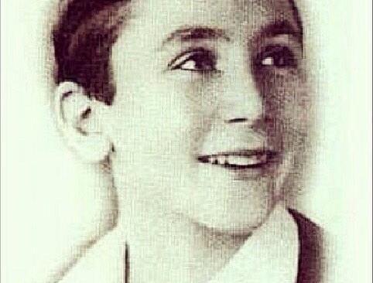
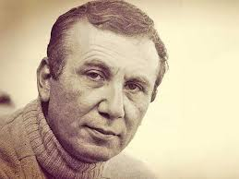

Slide 2
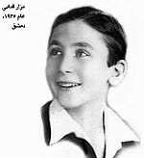
حياة نزار قبّاني
هو دبلوماسيّ وشاعر سوري، ولد في 21 آذار 1923 . نزار من أسرة عربيّة دمشقيّة عريقة إذ يعتبر جدَّه" أبو خليل القبّاني" من روّاد المسرح العربيّ. درس الحقوق في الجامعة السّورية وفور تخرّجه منها عام 1945 انخرط في السّلك الدّبلوماسي متنقّلًا بين عواصم مختلفة حتى قدّم استقالته عام 1966.
أحدثت حرب 1967 والتي أسماها العرب "النّكسة" مفترقًا حاسمًا في تجربته الشّعرية والأدبيّة، إذ أخرجته من نمطه التّقليدي بوصفه "شاعر الحبّ والمرأة" لتدخله معترك السّياسة، وقد أثارت قصيدته "هوامش على دفتر "النّكسة" عاصفة في الوطن العربيّ وصلت إلى حدّ منع أشعاره في وسائل الإعلام.
تُوفّي سنة 1998

Slide 3
عوامل مهمّة أثّرت في حياة وشعر نزار قبّاني
في حياة نزار عدّة عوامل كان لها أثر عميق في نفسه انعكس على شعره، وقد ذكرها في كتاباته النّثريّة، وهي:
- انتحار شقيقته بسبب رفض أهلها الزّواج بمن تحبّ، فقد كان موتها أحد العوامل النّفسيّة التي دفعته للكتابة عن المرأة والحبّ بكل طاقته، ولذلك أطلق عليه لقب شاعر المرأة.
- وفاة والدته الّتي كانت بالنّسبة له مصدر العطف والحنان إذ كانت تُوليه رعاية خاصّة، فحين فقدها تولّد لديه شعور بالحرمان.
- وفاة والده الّذي كان بالنّسبة إليه رمزاً من رموز الوطن، فموته زَرَع في نفسه الخوف من المستقبل.
- شعوره بعدم الاستقرار نتيجة سفره المستمرّ وإحساسه الدّائم بالغربة والحنين إلى الوطن.
- قضيّة فلسطين لا سيّما أحداث حزيران، كوّنت لديه إحساسًا بالضّياع.
- أحداث بيروت وما حدث فيها من دمار وخراب.
- المرض الّذي أصابه في قلبه، ولّد لديه إحساس بالقلق والخوف من الموت.
- وفاة زوجته بلقيس الّتي أحبّها كثيراً.

Slide 4
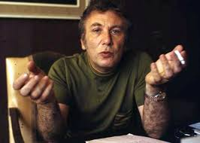
خصائص شعر نزار قبّاني: الأسلوب واللّغة الشّعريّة
اهتمّ نزار قبّاني بلغته الشّعريّة اهتمامًا بالغًا، فمن الأمور الّتي شغلت باله عندما بدأ الكتابة هي اللّغة الّتي يكتب بها، فاختار لغةً تكون وسطًا بين لغة الفصاحة المتقنة ولغة المشافهة اليوميّة الجارية على الألسن، فجاء بلغةٍ بسيطةٍ سلسةٍ تُحاكي لغة الشّارع العربيّ، واستمدّت مفرداتها من الحياة اليوميّة، فامتازت ألفاظها بالبعد عن التّعقيد والغرابة، إذ لا تحتاج إلى شرحٍ لفهم ما ترمي إليه من معانٍ، وقد مزج نزار في شعره بين اللّغة الفصحى المكتوبة واللّغة المحكيّة.

Slide 5

الجوائز والأوسمة
نال نزار قبّاني العديد من الجوائز والأوسمة العربيّة والعالميّة، منها:
وسام الجمهور من المحيط إلى الخليج وهو أرفع وسام حصل عليه.
  وسام الاستحقاق الثّقافي الإسباني عام 1964م، وقد حصل على هذا الوسام تقديرًا لجهوده في إقامة الصّلات الثّقافية بين العرب وإسبانيا.
    جائزة سلطان بن علي العویص للإنجاز العلميّ والثقافيّ، حصل عليها في دبي في 24 آذار/مارس عام 1994م.
  وسام الغار قدّمه له النّادي السّوري الأمریكي في بلدیّة دمشق (24 أيّار/مايو عام 1994م.)
  میدالیّة التّقدیر الثّقافي قدّمتها له الجمعیّة الطّبیّة العربیّة الأمریكیّة، لجنة الثّقافة والتّرك لكیفلان بونیه عام 1994م.
  عضویّة شرفیّة في جمعیّة خریجي الجامعة الأمریكیّة في بیروت، وحصل على درع الجمعيّة في 30 تشرين الثّاني/نوفمبر عام 1995م.
  جائزة جبران العالمیّة، قدّمتها له رابطة إحیاء التّراث العربيّ، في سیدني، أسترالیا.

Slide 6







أبرز مؤلّفاته

Slide 7
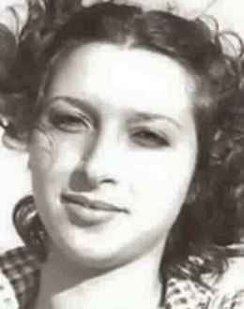
من أجمل قصائده
حب بلا حدود
يا سيِّدتي:
كنتِ أهم امرأةٍ في تاريخي
قبل رحيل العامْ.
أنتِ الآنَ.. أهمُّ امرأةٍ
بعد ولادة هذا العامْ..
أنتِ امرأةٌ لا أحسبها بالساعاتِ وبالأيَّامْ.
أنتِ امرأةٌ..
صُنعَت من فاكهة الشِّعرِ..
ومن ذهب الأحلامْ..
أنتِ امرأةٌ..
أنت تسكن جسدي قبل ملايين الأعوامْ..

Slide 8
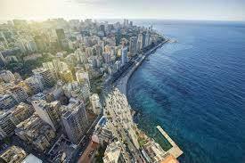
يا بيروت يا ستّ الدّنيا... يا بيروت نعترف أمام الله الواحد أنّْا كنا منك نغار وكان جمالك يؤذينا نعترف الآن بأنّْا لم ننصفك ولم نرحمك بأنّْا لم نفهمك ولم نعذرك وأهديناك مكان الوردة سكيناً نعترف أمام الله العادل بأنّْا جرحناك واتعبناك بأنّْا أحرقناك وأبكيناك وحملناك أيا بيروت معاصينا يا بيروت إنّ الدّنيا بعد ليست تكفينا الآن عرفنا أنّ جذورك ضاربة فينا | قومي... قومي... قومي قومي من تحت الرّدم كزهرة لوزٍ في نيسان قومي من حزنك قومي إنّ الثّورة تولد من رحم الاحزان قومي من تحت الرّدم قومي إكراماً للغابات قومي إكراماً للأنهار قومي إكراماً للأنهار والوديان... والإنسان قومي إكراماً للإنسان قومي يا بيروت... قومي إنّ الثّورة تولد من رحم الاحزان يا بيروت... يا بيروت
:

Slide 9
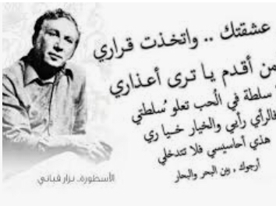
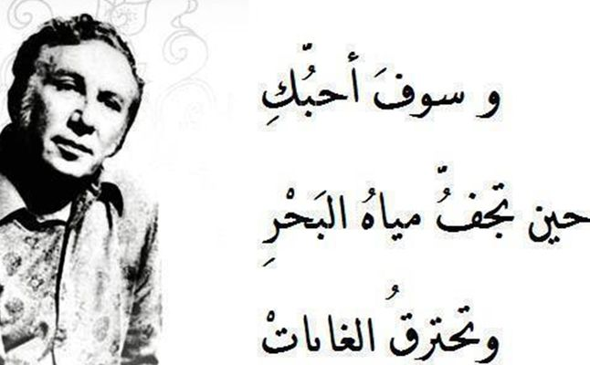
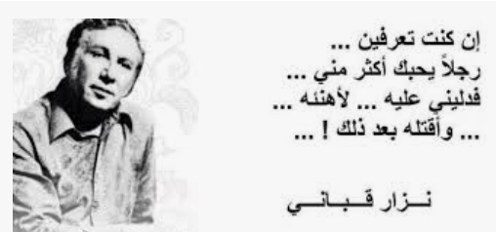
من أقواله

Slide 10
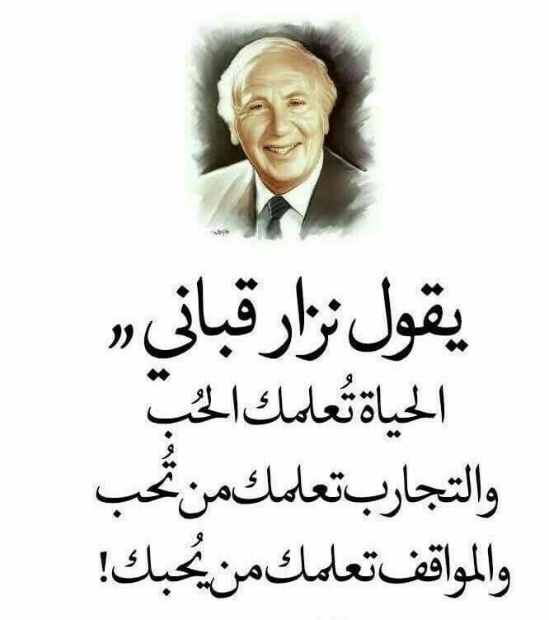



Slide 11
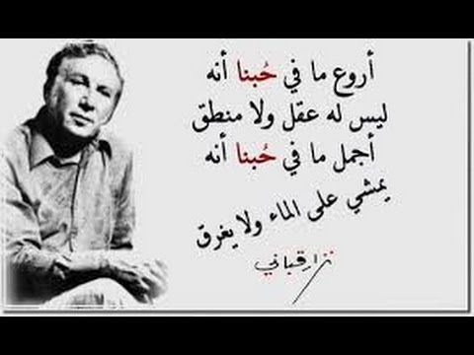

Slide 12
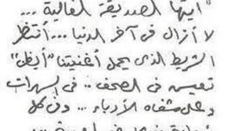


Slide 13
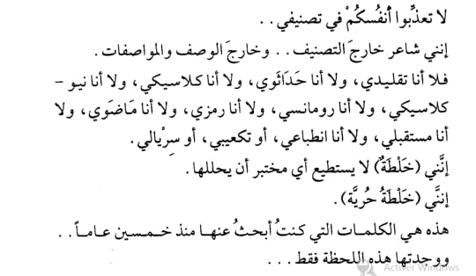

نزار قبّاني يُصنّف نفسه

Slide 14
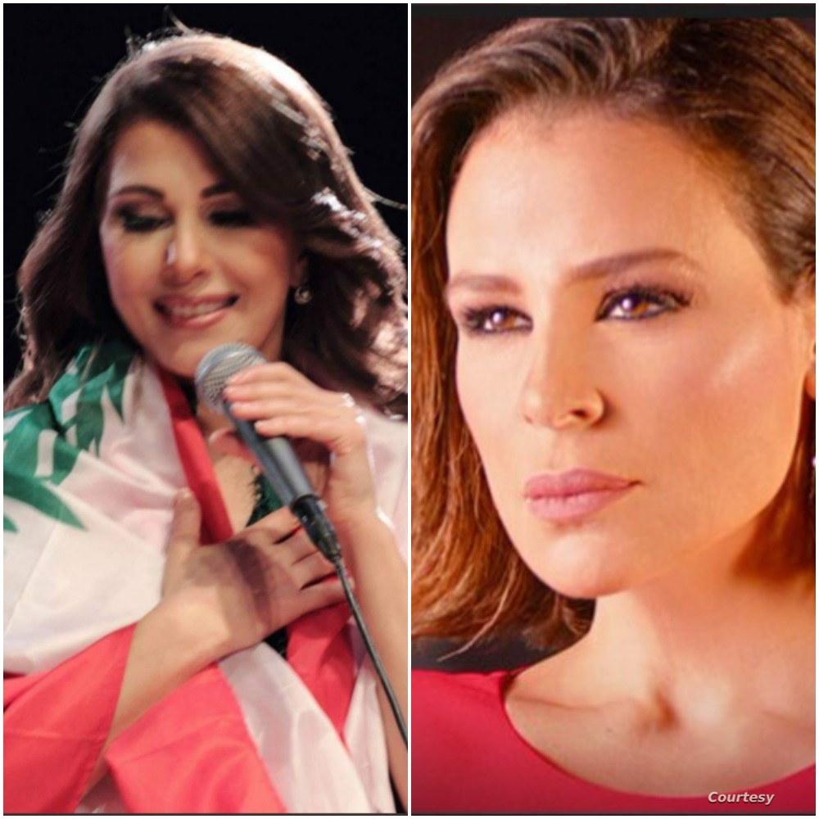

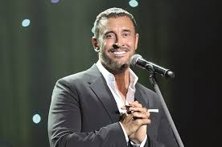
من القصائد المغنّاة للشّاعر نزار قبّاني
إنّي خيّرتك فاختاري.
زيديني عشقًا.
مدرسة الحبّ.
إلاّ أنت.
قولي أحبّك.
أكرهها.
تقولين الهوى.
الرّسم بالكلمات.
ستّ الدّنيا.
بيروت الأنثى.

Slide 15
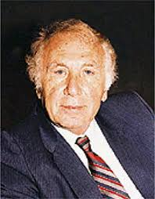

أكثرُ ما يعذِّبني في اللّغة.. أنّها لا تكفيكِ وأكثرُ ما يضايقني في الكتابة أنها لا تكتُبُكِ.

Slide 16







مع تحيّات طلاّب السّنة الثّامنة 1

